Slide 1
指派问题
有N台计算机和K个任务。我们可以给没台计算机分配一个任务，每台计算机能处理的任务种类各不相同。请求出最多能处理的任务个数
u1
v1
u2
v2
u3
v3

Slide 2
二分图及其判定
PYB

Slide 3
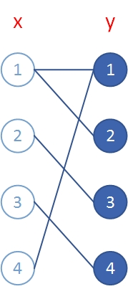
二分图的概念
对于一个图G=（V,E），若能将其点集分为两个互不相交的两个子集X、Y， 使得X∩Y=∅，且对于G的边集V，若其所有边的顶点全部一侧属于X， 一侧属于Y，则称图G为一个二分图。
二分图也称二部图，是图论里的一种特殊模型，也是一种特殊的网络流。其最大的特点在于，可以将图里的顶点分为两个集合，且集合内的点没有直接关联

Slide 4
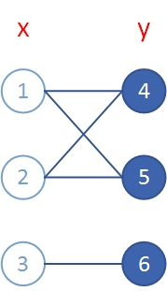
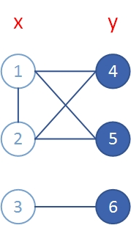
二分图的判定
【判定】当且仅当无向图G的回路长度为偶数时，图G为一个二分图。
无回路的图也是二分图。
左图存在回路：1-4-2-5-1，长度为4，偶数。任意一种都为偶数，如果在1和2之前添一条边，那就不是二分图，如图右
添了1--2的边后，回路就存在1--4--2--1，长度为3，奇数，右图便不是二分图。

Slide 5
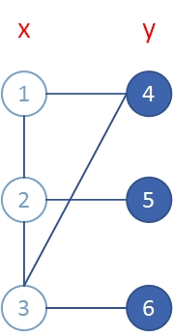
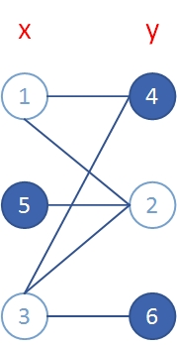
二分图的判定
【判定】当且仅当无向图G的回路长度为偶数时，图G为一个二分图。
无回路的图也是二分图。
【问题】左图是二分图吗？
回路：1—2—3—4--1
染色法：用两种颜色，对所有顶点逐个染色，且相邻顶点染不同的颜色，如果发现相邻顶点染了同一种颜色，就认为此图不为二分图。 当所有顶点都被染色，且没有发现同色的相邻顶点，就退出

Slide 6
NYOJ 1015二分图的判断
【问题描述】二部图又叫二分图，我们不是求它的二分图最大匹配，也不是完美匹配，也不是多重匹配，而是证明一个图是不是二部图。证明二部图可以用着色来解决，即我们可以用两种颜色去涂一个图，使的任意相连的两个顶点颜色不相同，切任意两个结点之间最多一条边。为了简化问题，我们每次都从0节点开始涂色
【输入】： 多组数据
第一行一个整数 n(n<=200) 表示 n个节点
第二行一个整数m 表示条边
随后 m行 两个整数 u , v 表示 一条边
【输出】如果是二部图输出 BICOLORABLE.否则输出 NOT BICOLORABLE.
【样例输入 】
3
3
0 1
1 2
2 0
3
2
0 1
0 2
【样例输出 】
NOT BICOLORABLE.
BICOLORABLE.

Slide 7
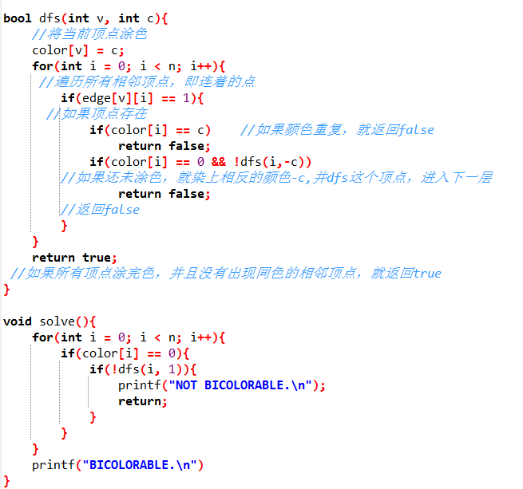
代码
完成程序设计

Slide 8
二分图最大匹配问题

Slide 9
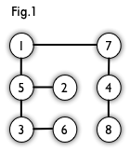
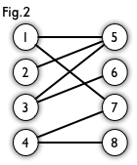
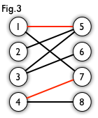
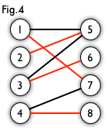
概念
最大匹配：一个图所有匹配中，所含匹配边数最多的匹配，称为这个图的最大匹配。Fig4 是一个最大匹配，8个结点包含 4 条匹配边。
完美匹配：如果一个图的某个匹配中，所有的顶点都是匹配点，就是一个完美匹配。Fig4 是一个完美匹配。显然，完美匹配一定是最大匹配（完美匹配的任何一个点都已经匹配，添加一条新的匹配边一定会与已有的匹配边冲突）。但并非每个图都存在完美匹配。

Slide 10
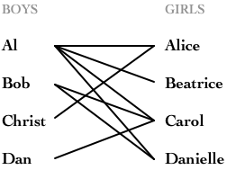
概念
最大匹配：一个图所有匹配中，所含匹配边数最多的匹配，称为这个图的最大匹配。Fig4 是一个最大匹配，8个结点包含 4 条匹配边。
完美匹配：如果一个图的某个匹配中，所有的顶点都是匹配点，就是一个完美匹配。Fig4 是一个完美匹配。显然，完美匹配一定是最大匹配（完美匹配的任何一个点都已经匹配，添加一条新的匹配边一定会与已有的匹配边冲突）。但并非每个图都存在完美匹配。
完美匹配问题：是否可能让所有男孩和女孩两两配对，使得每对儿都互相喜欢呢？
最大匹配问题：最多有多少互相喜欢的男孩/女孩可以配对儿？

Slide 11
指派问题
u1
v1
u2
v2
图中满足两两不含公共端点的边集合M，|M|的最大值，就是我们所要求的最大任务个数。
u3
v3
二分图

Slide 12
指派问题 求解
增加超级源点，与U中的点相连；
增加超级汇点，与V中的点相连；
给所有边添加容量为1；
u1
v1
u2
v2
t
s
u3
v3
最大匹配
最大流

Slide 13
指派问题 求解
增加超级源点，与U中的点相连；
增加超级汇点，与V中的点相连；
给所有边添加容量为1；
u1
v1
u2
v2
t
s
u3
v3
最大匹配
最大流

Slide 14
指派问题
有N台计算机和K个任务。我们可以给没台计算机分配一个任务，每台计算机能处理的任务种类各不相同。请求出最多能处理的任务个数
u1
v1
输入
第一行N,K,M(M为边的条数）
接下来M行，每行两个数a,b
表示第a台计算机可以做第b个任务
输出
一行：做多能处理的任务个数
u2
v2
u3
v3

Slide 15
尝试自己写一下
注意下问题特性：
1、这是所有容量为1的图；
2、这是一个二分图
除了超级源点和超级汇点后，只有两层。
可否利用这些特性，简化代码吗？

Slide 16
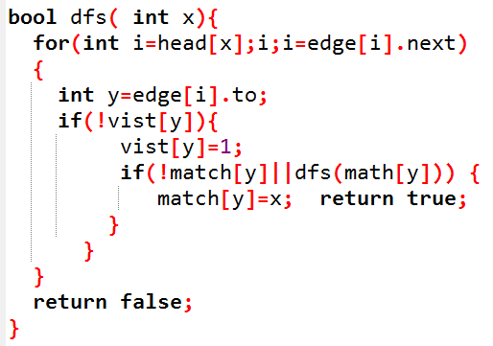
代码
int dfs(int to,int t,int f)
{ // //to到t的路径中，f容量最小的边的值
if (to==t) return f;
vis[to]=true;
for (int i=head[to];i!=-1;i=edge[i].next)
{
int v=edge[i].v;
if (!vis[v]&&edge[i].cap>0)
{
int d=dfs(v,t,min(f,edge[i].cap));
if (d>0)
{
edge[i].cap-=d;
edge[i^1].cap+=d;
return d;
}
}
}
return 0;
}
代码改进

Slide 17
主函数调用
int ans = 0;
memset(match,-1,sizeof(match);
for(int i = 1; i <= U; i++)
{
if(match[i]<0){
memset(vis, 0, sizeof(state)); //清空上次搜索时的标记
if(dfs(i))
{
ans++; //从节点i尝试扩展
}
}
}

Slide 18
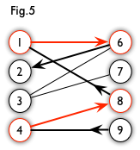

二分图的 匹配算法：匈牙利算法
交替路：从一个未匹配点出发，依次经过非匹配边、匹配边、非匹配边…形成的路径叫交替路。
增广路：从一个未匹配点出发，走交替路，如果途径另一个未匹配点（出发的点不算），则这条交替路称为增广路（agumenting path）。例如，图 5 中的一条增广路如图 6 所示（图中的匹配点均用红色标出）
特点：
非匹配边比匹配边多一条。
Notes:
http://blog.csdn.net/dark_scope/article/details/8880547

Slide 19
二分图的 匹配算法：匈牙利算法
交替路：从一个未匹配点出发，依次经过非匹配边、匹配边、非匹配边…形成的路径叫交替路。
增广路：从一个未匹配点出发，走交替路，如果途径另一个未匹配点（出发的点不算），则这条交替路称为增广路（agumenting path）。例如，图 5 中的一条增广路如图 6 所示（图中的匹配点均用红色标出）
匈牙利算法思路：
可以通过不停地找增广路来增加匹配中的匹配边和匹配点。找不到增广路时，达到最大匹配（这是增广路定理）
特点：
非匹配边比匹配边多一条。
Notes:
http://www.renfei.org/blog/bipartite-matching.html

Slide 20
思路过程
1、设S=空集（s为匹配边集合)，即所有边都是非匹配边；
2、寻找增广路，把路径上所有边的匹配状态取反，得到一个更大的匹配S’.
3、重复第2步，直至途中不存在增广路。

Slide 21
具体实现

Slide 22
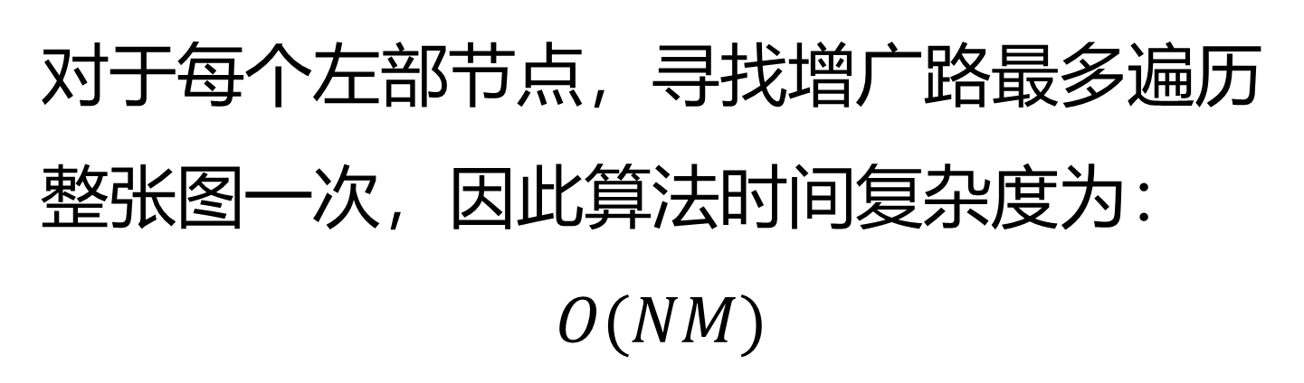
复杂度分析
对于每个左部节点，寻找增广路最多遍历整张图一次，因此算法时间复杂度为：
$$O(NM)$$

Slide 23
一般图的匹配算法
Edmonds算法是一般图的匹配算法，但是实现较为复杂，所以出现该类问题较少。
一般图
二分图
方法一
在题目建模时，就注意是否可以建成二分图；
方法二
染色法
BFS，给一个点染色，再给其相邻点全部染上不相同的颜色，如果遇到某个点已经染色了，且颜色与该点相同，则说明不是二分图，如果全部染色成功，则是二分图。

Slide 24
二分图匹配模型的要素
1、节点能分成独立的两个集合，每个集合内含有0条边；
2、每个节点只能与1条匹配相连接
0要素 和 1要素

Slide 25
棋盘覆盖
给出一张n*n(n< =100)的国际象棋棋盘，其中被删除了一些点，问可以使用多少1*2的多米诺骨牌进行掩盖。

Slide 26
棋盘覆盖
0要素
将棋盘黑白染色，行号加列号和为偶数的格子染成白色，行号加列号为奇数的为黑色，相同颜色的格子不可能被同一骨牌覆盖，也就是同色之间没有边相连；
1要素
每个格子只能被1张骨牌覆盖，而一张骨牌只能覆盖两个相邻的格子。

Slide 27
棋盘覆盖 建图
棋盘上没有禁止的格子作为节点，骨牌作为无向边

Slide 28
多重匹配
给定一张包含N个左部点、M个右部点的二分图。从中选出尽量多的边，使得第i(1<=i<=N)个左部点至多与kli条选出的边相连，第j(1<=j<=M)个右部节点至多与krj条选出的边相连。该问题被称为二分图的多重匹配。

Slide 29
多重匹配 解法
1、拆点
2、网络流：
S与左部点连边，流量上限为kli，右边的点与T连边，流量上限为kri，左部点与右部点的连边流量为1；

Slide 30
例题：导弹防御塔
Freda的城堡遭受了M个入侵者的攻击！Freda控制着N座导弹防御塔，每座塔都有足够数量的导弹，但是每次只能发射一枚。在发射导弹时，导弹需要 T_1 秒才能从防御塔中射出，而在发射导弹后，发射这枚导弹的防御塔需要 T_2 分钟来冷却。
所有导弹都有相同的匀速飞行速度V，并且会沿着距离最短的路径去打击目标。计算防御塔到目标的距离Distance时，你只需要计算水平距离，而忽略导弹飞行的高度。导弹在空中飞行的时间就是 (Distance/V) 分钟，导弹到达目标后可以立即将它击毁。
现在，给出N座导弹防御塔的坐标，M个入侵者的坐标，T_1,T_2 和V。因为Freda的小伙伴Rainbow就要来拜访城堡了，你需要求出至少多少分钟才能击退所有的入侵者。

Slide 31
二分图最大匹配的必须边与可行边
给定一张二分图，最大匹配不一定是唯一的。
如果任何匹配都包含(x,y)，那么则称为必须边。
若至少属于一个匹配，则称其为可行边。
Notes:
https://www.cnblogs.com/neighthorn/p/6227278.html

Slide 32
二分图最大匹配的必须边与可行边
当存在完美匹配的时候：
求出完美匹配后，重新构图：
将二分图中的“非匹配边”看作左到右的有向边，“匹配边”看作有从左到右的有向边。
转换后：
存在x->y的增广路，可看为x->y有路径；
必须边：
(x,y)是当前匹配边，且x,y两点在重构图中属于不同的强连通分量；
可行边：
(x,y)是当前匹配边，或者x,y两点在重构图中属于相同的强连通分量；
Notes:
https://www.cnblogs.com/neighthorn/p/6227278.html

Slide 33
二分图最大匹配的必须边与可行边
当不存在完美匹配的时候：
原方法不适用。
原因：
断了另外一条边后，找到另外一个非匹配点也可以达到最大匹配；
发现：
之前的重构图，其实是网络流中的增广路；
重新构图：添加S和T，流量为1，找出最大匹配（流量）后
必须边：
(x,y)流量为1，并且在残余网络中，属于不同的强连通分量。
可行边：
(x,y)流量为1，或者在残余网络中属于同一个强连通分量。
Notes:
https://www.cnblogs.com/neighthorn/p/6227278.html

Slide 34
3318: 舞动的夜晚
L公司和H公司举办了一次联谊晚会。晚会上，L公司的N位员工和H公司的M位员工打算进行一场交际舞。在这些领导中，一些L公司的员工和H公司的员工之间是互相认识的，这样的认识关系一共有T对。舞会上，每位员工会尝试选择一名Ta认识的对方公司的员工作为舞伴，并且每位员工至多跳一支舞。完成的交际舞的数量越多，晚会的气氛就越热烈。顾及到晚会的气氛，员工们希望知道，哪些员工之间如果进行了交际舞，就会使整场晚会能够完成的交际舞的最大数量减小。
Notes:
https://www.cnblogs.com/neighthorn/p/6227278.html

Slide 35
舞动的夜晚
求不可行边数
不可行边数=总边数-可行边数
Notes:
https://www.cnblogs.com/neighthorn/p/6227278.html

Slide 36
二分图带权匹配
给一个二分图，每条边都有一个权值，求出该二分图的一组最大匹配，使得匹配边的权值总和最大。
注意：前提是匹配数最大，再是最大化匹配边的权值总和。

Slide 37
二分图带权匹配
二分图最大匹配
二分图最大带权匹配
网络流
费用流

Slide 38
KM算法
优势：
稠密图上的效率高于费用流；
局限性：
只适用于“带权最大匹配一定是完美匹配”的图

Slide 39
KM算法
蓝书自行学习

Slide 40
例题：FZOJ 1869: 分配问题
有 n 件工作要分配给 n 个人做。第 i 个人做第 j 件工作产生的效益为cij 。试设计一个将
n 件工作分配给 n 个人做的分配方案，使产生的总效益最大。
编程任务：
对于给定的 n 件工作和 n 个人，计算最优分配方案和最差分配方案。

Slide 41
例题：FZOJ 1869: 分配问题 题解
模板

Slide 42
THE
END

